Slide 1
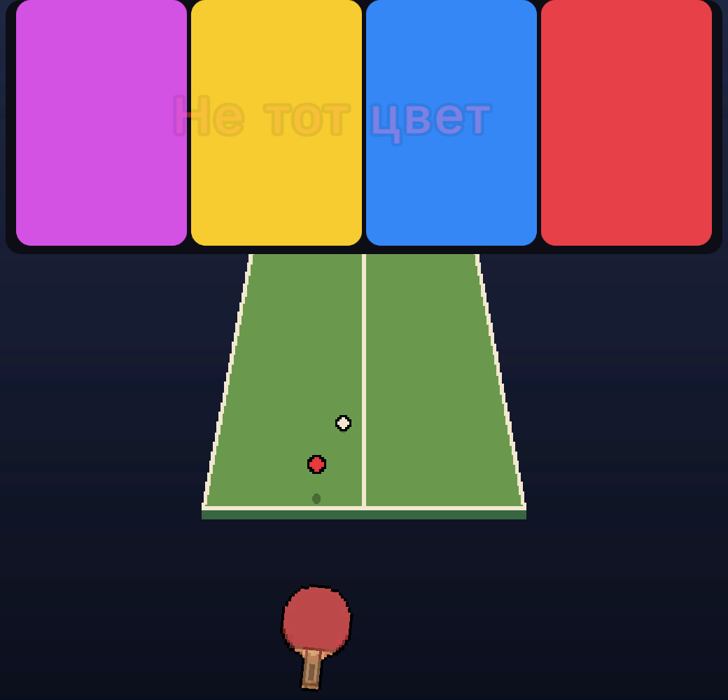
ЦВЕТНАЯ
СТЕНА
пинг-понг об стену из цветных секций
Notes:
Справа настоящий кадр, этап 3: четыре цвета и два мяча.

Slide 2
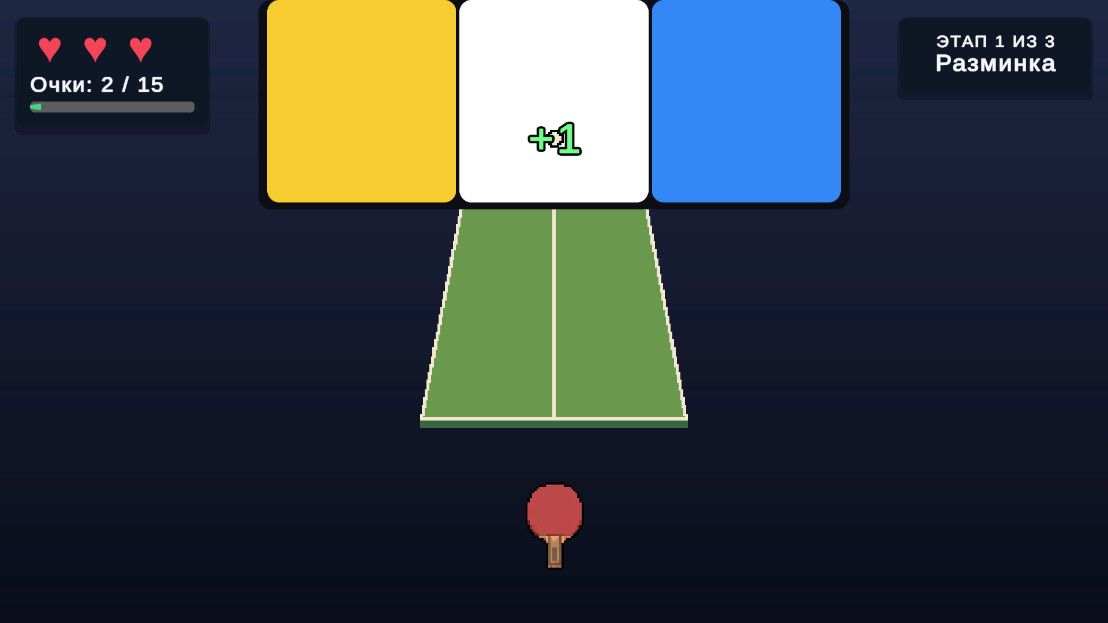
Как играть
пропустил мяч — минус сердце, их 3
15 очков — победа
мяч меняет цвет после каждого отскока от стены
в секцию того же цвета: +1
не тот цвет: очко не засчитывается
зажми ЛКМ и веди ракетку
угол зависит от точки удара
Notes:
Кадр из настоящей игры, этап 1. Мяч попал в секцию своего цвета: секция мигает, всплывает +1. Поданный мяч белый, первый удар только окрашивает его. Угол удара зависит от того, каким местом ракетки отбит мяч и куда ракетка движется.

Slide 3
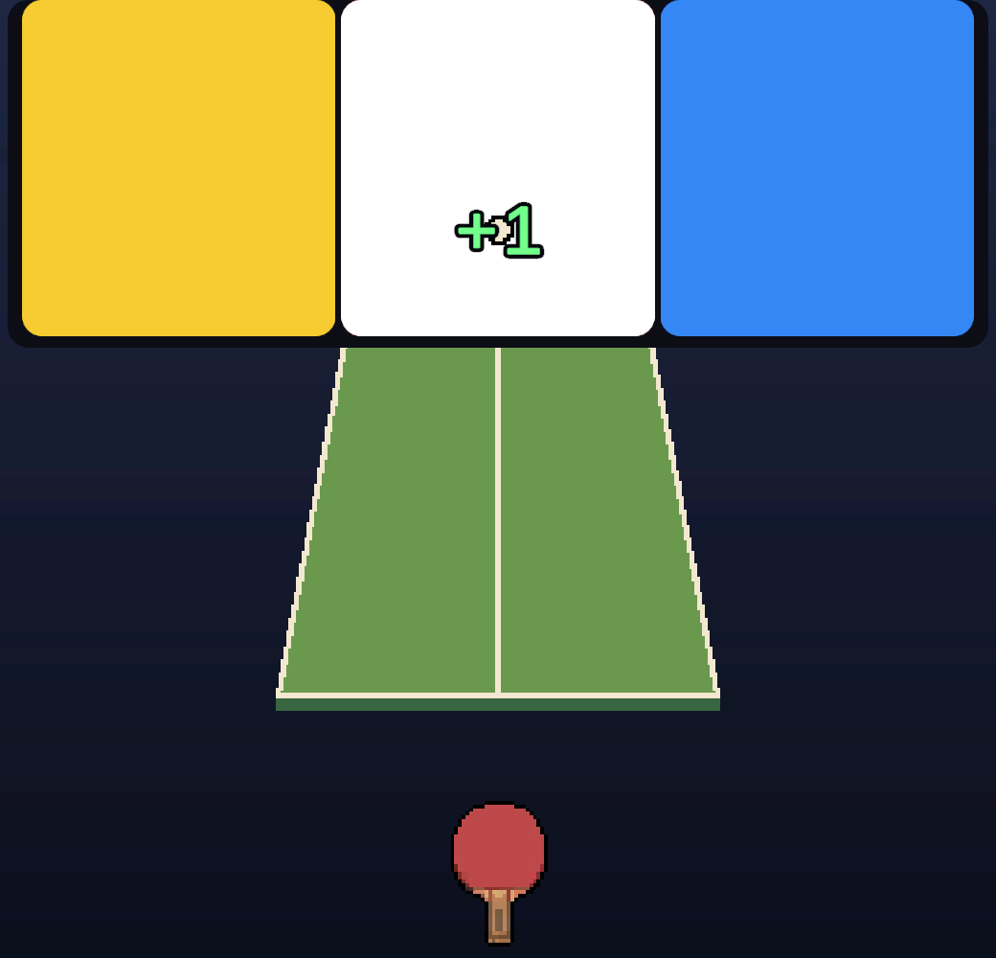
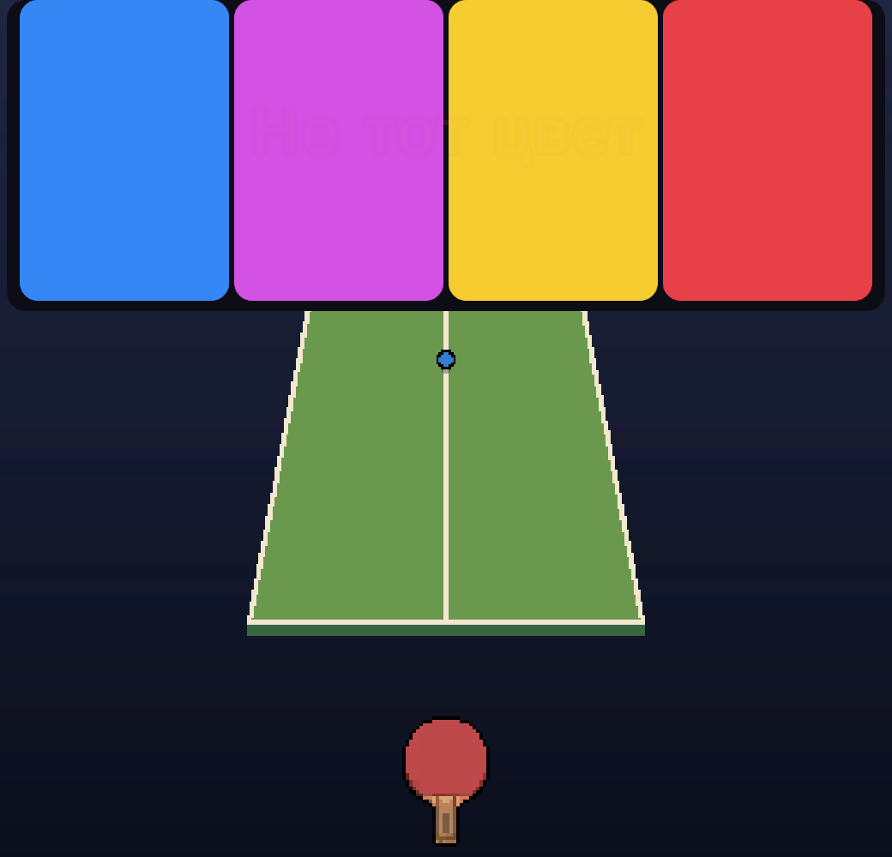
Три этапа
Разминка
Перемешка
Два мяча
с 0 очков · 3 цвета
с 5 очков · 4 цвета · после верного удара секции меняются местами
с 10 очков · второй мяч, перемешка остаётся
Notes:
Этап меняет StageController по счёту: перестраивает стену и добавляет мяч. На всех трёх кадрах один и тот же забег.

Slide 4
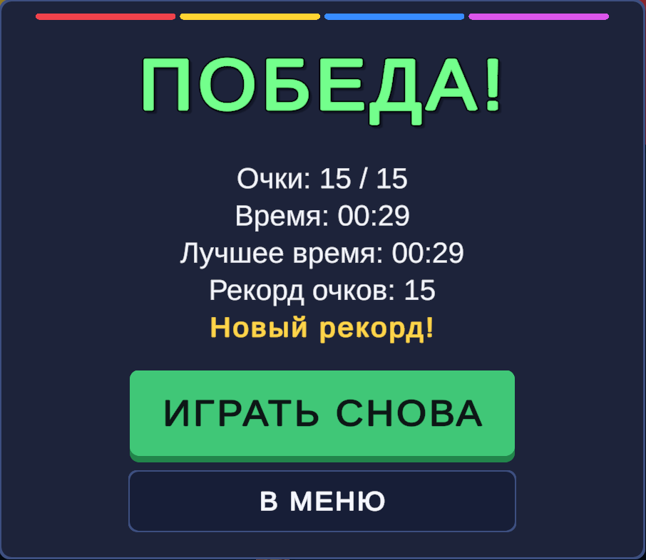
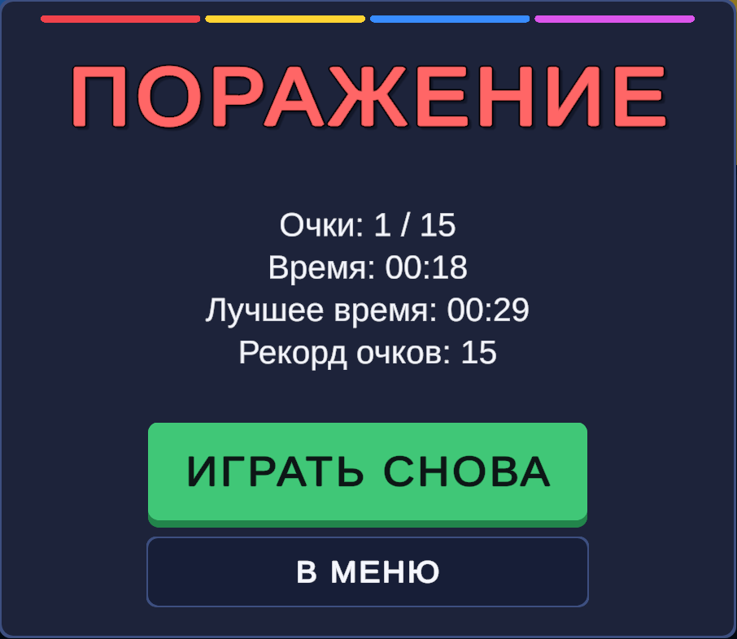
Чем заканчивается раунд
15 очков — победа, лучшее время сохраняется
сердца кончились — поражение
Notes:
Состояния раунда: Menu, Playing, Victory, Defeat. Рекорды (лучший счёт и лучшее время победы) хранит BestResultTracker в PlayerPrefs. Кнопки: ИГРАТЬ СНОВА и В МЕНЮ.

Slide 5
Как устроен код
WallHitReferee
StageController
сверяет цвет мяча и секции
этапы: стена, второй мяч
Ball, BallEvents
GameSession
→
→
→
физика, события ударов и потерь
очки, сердца, состояние
BallLossHandler
HudView, ResultView
минус сердце, новая подача
экраны и кнопки, правил не решают
Zenject собирает сцену в GameInstaller · события на UniRx · анимации на DOTween
Unity 6000.4.0f1 · Assets/Scripts/PongWall/ColorWall · ОБЪЯСНЕНИЕ_КОДА.md
Notes:
Ball сообщает об ударе в BallEvents. WallHitReferee ищет секцию под мячом через WallSections и при совпадении цвета вызывает GameSession.AddScore(1). BallLossHandler вызывает GameSession.LoseHeart(); если раунд продолжается, через 0,8 с мяч подаётся заново, белым. StageController следит за счётом и меняет этап. Рекорды хранит BestResultTracker в PlayerPrefs. Звуки и всплывающие надписи подписаны на те же события.

